Slide 1


RECUERDA PONER A GRABAR LA CLASE

Slide 2

Clase 19. Python
Playground Intermedio (Parte I)

Slide 3

Profundizar conceptos de MTV.
Ejecutar cambios en nuestro Git.
Gestionar las versiones en GitHub.
Crear URLs avanzadas.
OBJETIVOS DE LA CLASE

Slide 4



CRONOGRAMA DEL CURSO
Clase 18
Clase 19
Clase 20
Django - Portfolio (parte II)
Playground Intermedio (Parte I)
Playground Intermedio (parte II)
AGREGANDO CARGADORES
MI DJANGO A GITHUB
HERENCIA Y NAVEGACIÓN
NUESTRO PRIMER MVT
JUGANDO CON HTML
AGREGANDO DATOS A NUESTRO MODELO

Slide 5

PROFUNDIZANDO MVT

Slide 6
¿DE DÓNDE PARTIMOS?

Slide 7

¿De dónde partimos?
Vamos a crear un Proyecto y su respectiva App pero profundizando más en cada capa del patrón MTV. Partiremos de donde dejamos, con la AppCoder, con un modelo simple pero bastante rico:
Estudiantes (nombre, apellido, email)
Profesor ( nombre, apellido, email, profesión)
Entregable (nombre, fechaDeEntrega, entregado)
Curso (nombre, comisión)

Slide 8
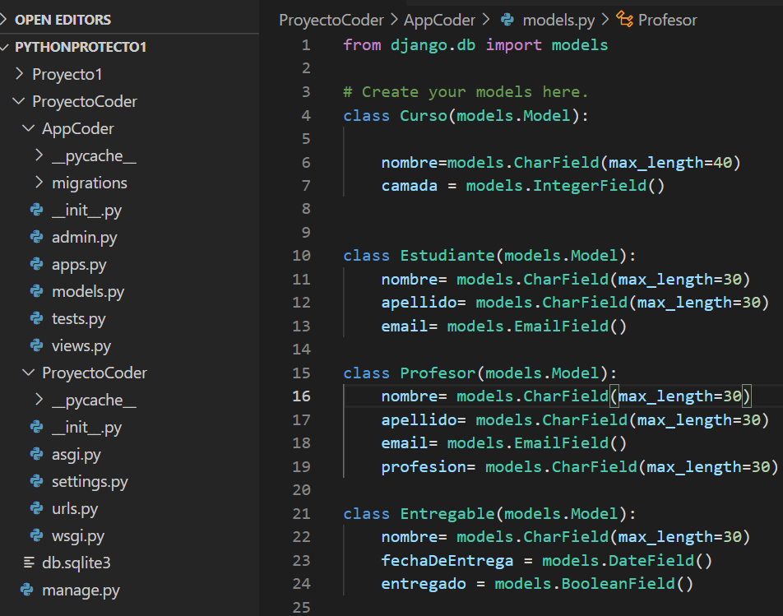
¿De dónde partimos?
Recordando que por ahora tenemos algo así 👉

Slide 9
CONTROLAR VERSIONES

Slide 10
Controlar versiones
Django nos da ganas de seguir indagando. Pero, llega un momento que uno empieza a tener miedo de agregar cosas y “romper” todo el código fuente.

Slide 11
Controlar versiones
Es por eso que cuando uno llega a un punto seguro quiere guardar esos cambios y poder volver a este punto si algo sale mal.
Además, si estamos orgullosos de nuestro avance y queremos compartirlo para que alguien lo siga o lo vea, tambien es útil tenerlo disponible.
👉
Veamos la correcta forma de trabajarlo.

Slide 12
PASO A PASO CON GIT

Slide 13
¿Cómo Controlar versiones compartiendo con Github?
Entrar a www.github.com e ingresar con tu usuario y pass
Crear un nuevo repositorio (Mismo nombre del proyecto en lo posible)
Copiar el acceso a nuestro Repositorio Online
Clonar el repositorio
Ingresar al repositorio
Poner nuestro proyecto en el repositorio
👉

Slide 14
¿Cómo Controlar versiones compartiendo con Github?
7. Ver que está todo listo con un git status
8. Cambiar de estado con git add.
9. Guardar la versión con git commit -m “Comentario”
10. Enviar a la web con git push origin master
11. Checkear que se subió a la web

Slide 15


EJEMPLO EN VIVO
Veamos el paso a paso de cómo controlar versiones compartiendo con Github.

Slide 16

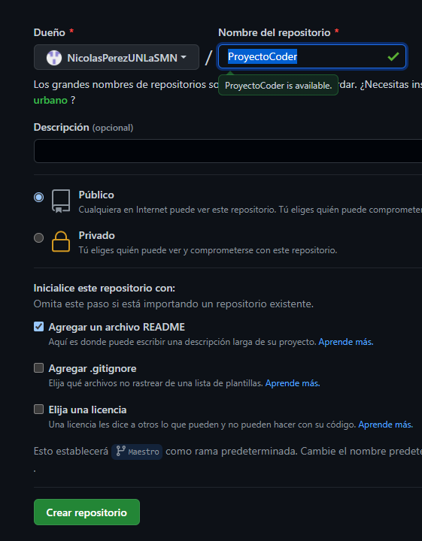
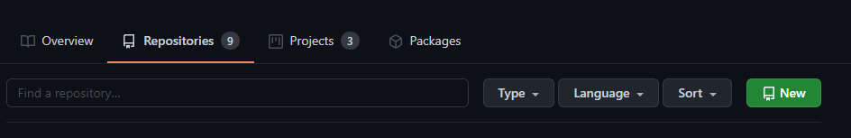
Controlar versiones
Entrar a www.github.com e ingresar con tu usuario y pass
2. Crear un nuevo repositorio (Mismo nombre del proyecto en lo posible)

Slide 17
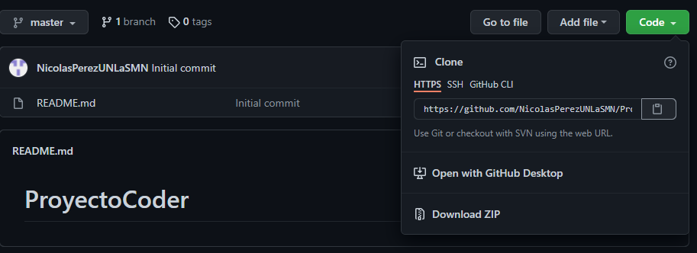
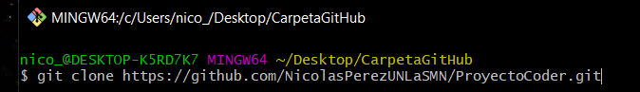
Controlar versiones
3. Copiar el acceso a nuestro Repositorio Online
4. Clonar el repositorio

Slide 18
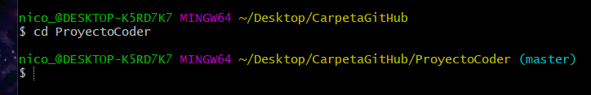
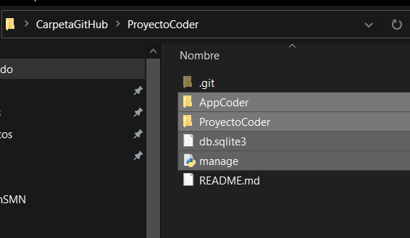
Controlar versiones
5. Ingresar al repositorio
6. Poner nuestro proyecto en el repositorio

Slide 19
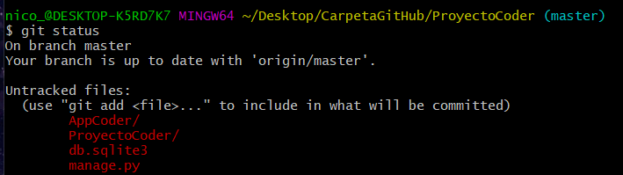

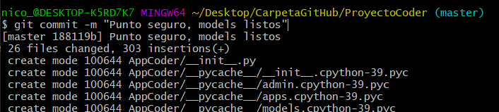
Controlar versiones
7. Ver que está todo listo con un git status
8. Cambiar de estado con git add.
9. Guardar la versión con git commit -m “Comentario”

Slide 20
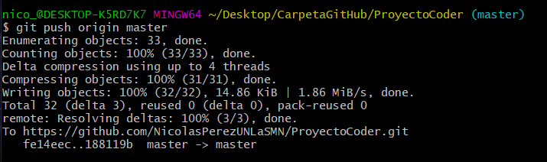
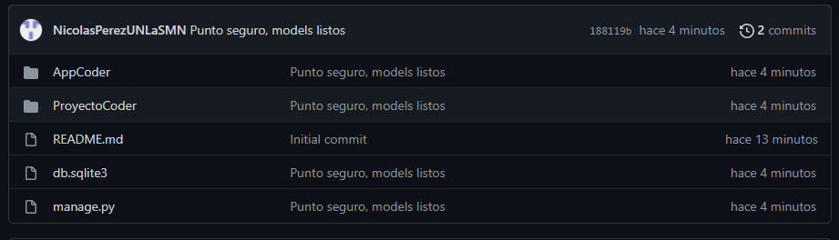
Controlar versiones
10. Enviar a la web con git push origin master
11. Chequear que se subió a la web

Slide 21
Fin del proceso
¡Listo! Además de tener una versión segura en tu ordenador, a la que podrás volver siempre en caso que algo salga mal, cuentas con su versión en GitHub para que cualquiera pueda trabajar sobre ella.
De ahora en más cada vez que realices cambios y llegues a un punto seguro, deberás repetir los pasos del 7 en adelante (aunque 9 y 10 serían solo para cuando quieras que esté disponible online también).
😉

Slide 22
De ahora en más cada vez que realices cambios y llegues a un punto seguro, deberás repetir los pasos del 7 en adelante (aunque 9 y 10 serían solo para cuando quieras que esté disponible online también).
😉

Slide 23
Mi Django a GitHub
Enviar una versión de tu proyecto a GitHub.
Tiempo estimado: 15 minutos

Slide 24
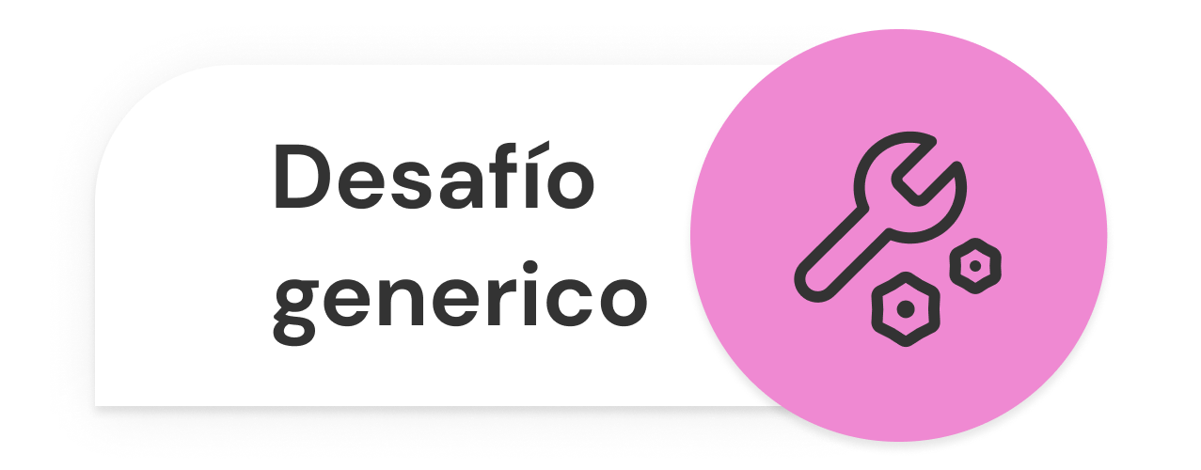
Mi Django a GitHub
Tiempo estimado: 15 minutos
Trabajar sobre un Proyecto Web de Django que ya tengas funcionando y subirlo a un Repositorio de GitHub, crear dicho repositorio en caso de no tenerlo.
Notes:
.

Slide 25
☕
BREAK
¡5/10 MINUTOS Y VOLVEMOS!

Slide 26
VISTAS Y URLS (URLS AVANZADAS)

Slide 27
VISTAS

Slide 28
EJEMPLO EN VIVO
Veamos cómo crear vistas.

Slide 29
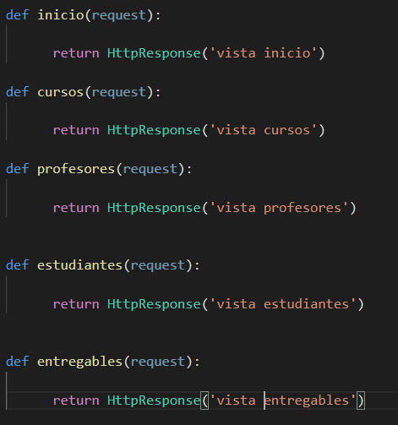
Creando Vistas
Estamos tratando de estructurar nuestro proyecto para incorporar nuevos conceptos.
Iniciemos creando algunas vistas asociadas a nuestro modelo:

Slide 30
URLs

Slide 31
Organicemos nuestras URLs
Un proyecto puede tener muchas App ( nosotros tenemos solo una), pero pensando en algo más general, acomodemos un poco las urls, para mejorar la reutilización.

Slide 32

¡PARA PENSAR!
¿Qué pasaría si si nuestro archivo urls.py tuviera que dirigir a MUCHAS APPS? ¿Qué alternativa se te ocurre?
CONTESTA EN EL CHAT DE ZOOM
Notes:
¡Sería una locura! Mejor generemos un archivo url.py dentro de nuestra App.

Slide 33
GENERAR ARCHIVO URL.PY EN NUESTRA APP

Slide 34
Paso a paso
Crear en AppCoder urls.py
Le importamos el path: from django.urls import path
Importamos las vistas from AppCoder import views
Copiamos y pegamos el urlpatterns que ya teníamos, pero sin el admin
Dejamos el admin, SOLO, en el url del Proyecto (tampoco necesita las vistas)
Lo más importante, relacionamos el urls.py de la App con el Proyecto:
path(‘AppCoder/’, include(‘AppCoder.urls’))

Slide 35
EJEMPLO EN VIVO
Veamos cómo generar URL.PY

Slide 36
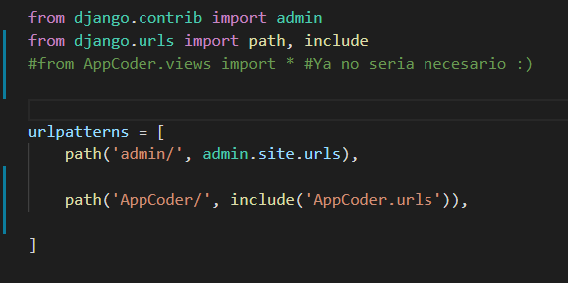
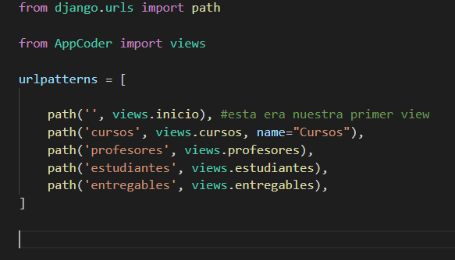
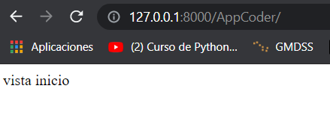
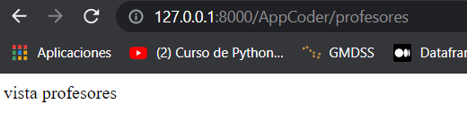
URLs
URLs del Proyecto URLs de la App
Todo está bien :)

Slide 37
Creando nuestros Templates

Slide 38
EJEMPLO EN VIVO
Veamos cómo pulir nuestro Template.

Slide 39
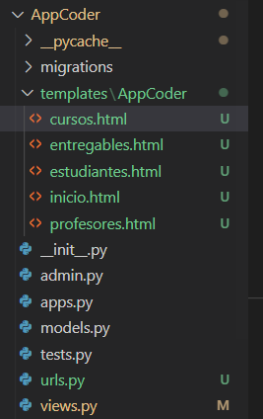
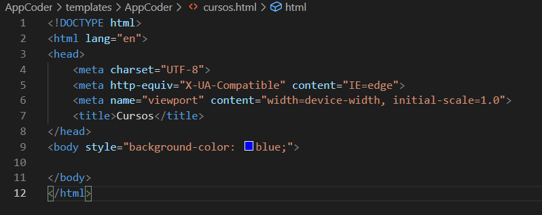
Puliendo estructura y definiciones
1- Vamos a la App y creamos una carpeta templates, y dentro de ella una subcarpeta que se llame AppCoder
2- Dentro de esta última creamos los html. Uno por vista.
Notes:
Son los 5 HTMLs iguales, solo cambia el title y el color.

Slide 40
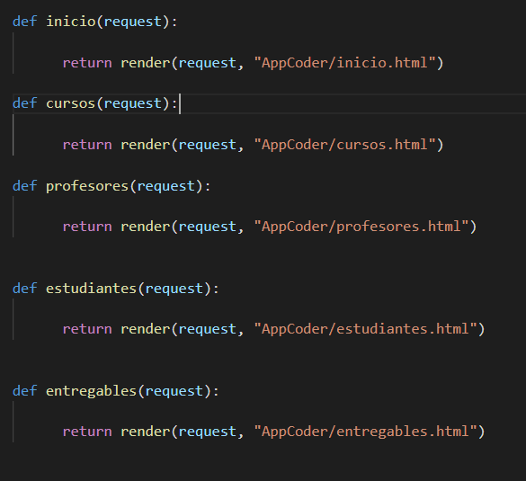
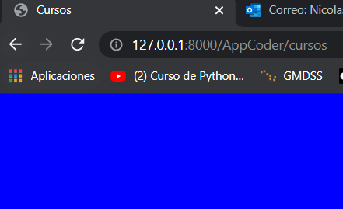
Puliendo estructura y definiciones
3- Hacemos que las vistas hagan Render de los templates:

Slide 41
MEJORANDO NUESTROS TEMPLATES

Slide 42
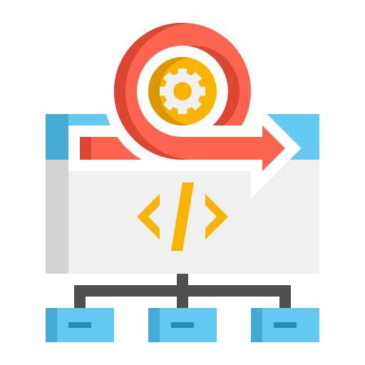
Mejorando nuestros Templates
Si bien no ahondaremos sobre desarrollo web, necesitamos archivos .html. Para simplificar ésto usaremos, otro Framework (como Django). Esta nueva herramienta nos ayudará a que nuestra web sea más “linda” sin saber mucho.

Slide 43


Mejorando nuestros Templates
1- Haremos templates con Bootstrap. Vamos a https://getbootstrap.com/ para saber más, y nos descargamos algún esqueleto cualquiera.
2- En nuestros ejemplos usaré: https://startbootstrap.com/previews/landing-page
Notes:
Profesor/a: Pueden utilizar otros templates para los ejemplos a dar.

Slide 44
EJEMPLO EN VIVO
Seguimos puliendo nuestro Template.

Slide 45
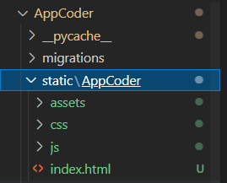
Mejorando nuestros Templates
3- Creamos una carpeta en nuestra App, debe llamarse static, dentro de ella AppCoder. Dentro de esta última pondremos el esqueleto que nos bajamos.
Para eso copiamos todo el contenido en inicio.html
Este será nuestro nuevo inicio.html

Slide 46
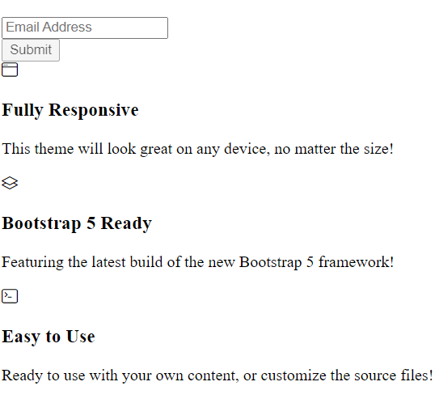
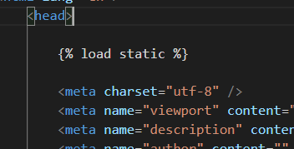
Mejorando nuestros Templates
4- No queremos que se vea asi,
¿Verdad?:
5- Para evitar eso, aplicamos lo siguiente:
a- Agregar los archivos de static:
b- Cambiamos direcciones

Slide 47
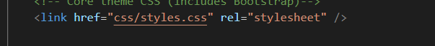
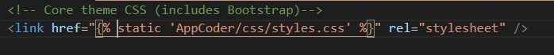
Mejorando nuestros Templates
Antes :(
Después :)

Slide 48
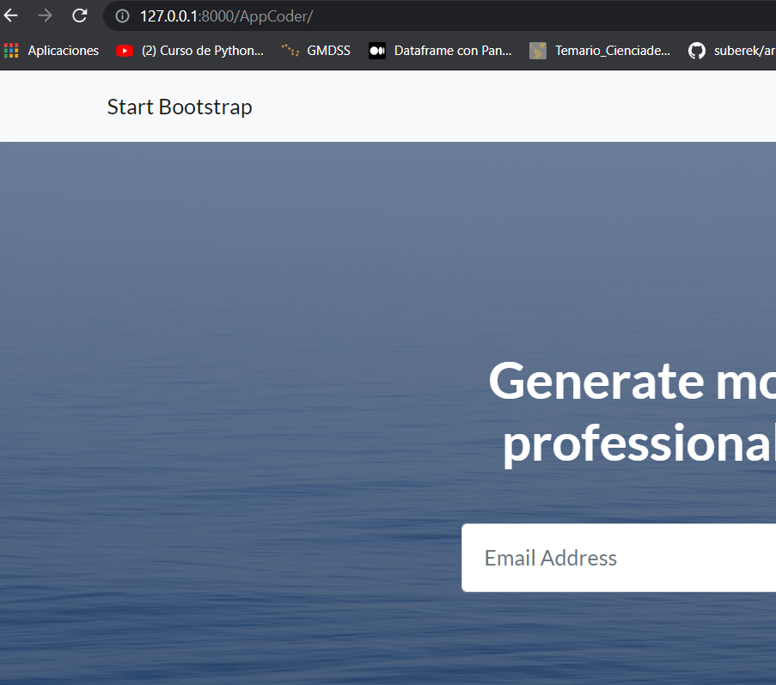
Mejorando nuestros Templates
¡Listo! Tenemos una web estéticamente correcta que iremos completando con datos y lógica que proviene de Django.

Slide 49
ÚLTIMO RETOQUE AL TEMPLATE

Slide 50
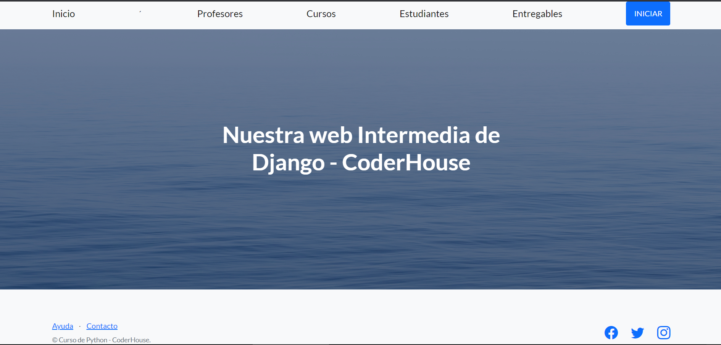
Mejorando nuestros Templates
Mejorando nuestros Templates
Dejaremos la Web con este aspecto, para tener un menú inicial, un pie de página y un cuerpo. ¿Cómo? Veámoslo en el vivo….

Slide 51
EJEMPLO EN VIVO
Vamos a modificar el template por defecto para solo dejar lo que nos interesa sin perder la estética y sin saber nada de desarrollo web.

Slide 52

Notes:
Profesor/a: Lo que se ilustra en el video resulta preferible que lo muestres a modo de ejemplo en vivo.

Slide 53
Jugando con HTML
Descargar un HTML cualquiera y alterarlo a gusto.
Tiempo estimado: 15 minutos

Slide 54
Jugando con HTML
Tiempo estimado: 15 minutos
Descargar un HTML cualquiera y alterarlo a gusto. Tratar de conocer cada una de las partes que forman a un archivo HTML y las clásicas y principales para cualquier web, el navm e footer, os botones, el body, las img, etc.
NOTA: En caso de no saber cuál descargar o cuál probar les dejamos este link de descarga:
Free One Page Website Templates (501) | free-css.com

Slide 55

¿PREGUNTAS?

Slide 56
¡MUCHAS GRACIAS!
Resumen de lo visto en clase hoy:
- Mejoramos la relación Template - URLs
- Construimos URLs en nuestra APP
- Creamos templates más profesionales

Slide 57

OPINA Y VALORA ESTA CLASE

Slide 58
#DEMOCRATIZANDOLAEDUCACIÓN

